Slide 1
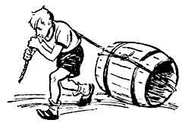
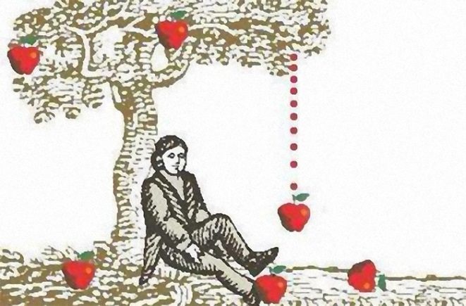
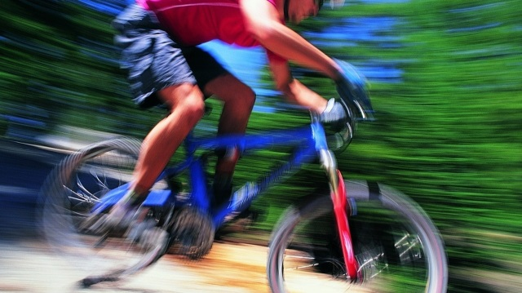
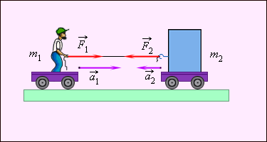
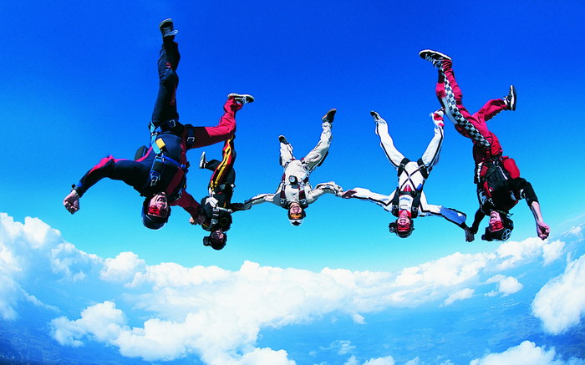
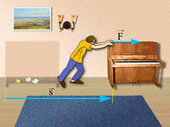
.
Динамика

Slide 2
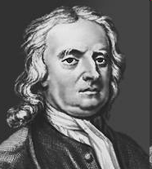
НЬЮТОН (Newton) Исаак
(4 января 1643 – 31 марта 1727, Лондон;
похоронен в Вестминстерском аббатстве)

Slide 3
«Математические начала натуральной философии» 1687
"В истории естествознания не было события более крупного, чем появление "Начал" Ньютона... Ньютоново учение о пространстве, времени, массах и силах давало общую схему для решения любых конкретных задач механики, физики и астрономии…»
Академик С.И.Вавилов

Slide 4
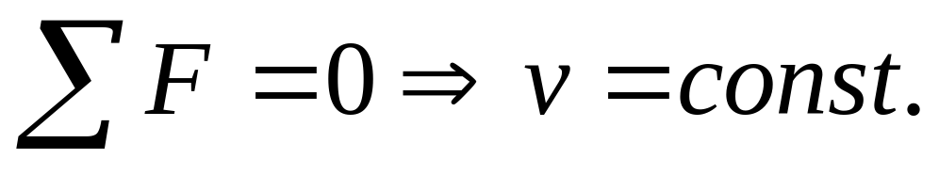
Первый закон Ньютона
Существуют такие системы отсчёта, называемые инерциальными, относительно которых свободная материальная точка сохраняет величину и направление своей скорости неограниченно долго

Slide 5
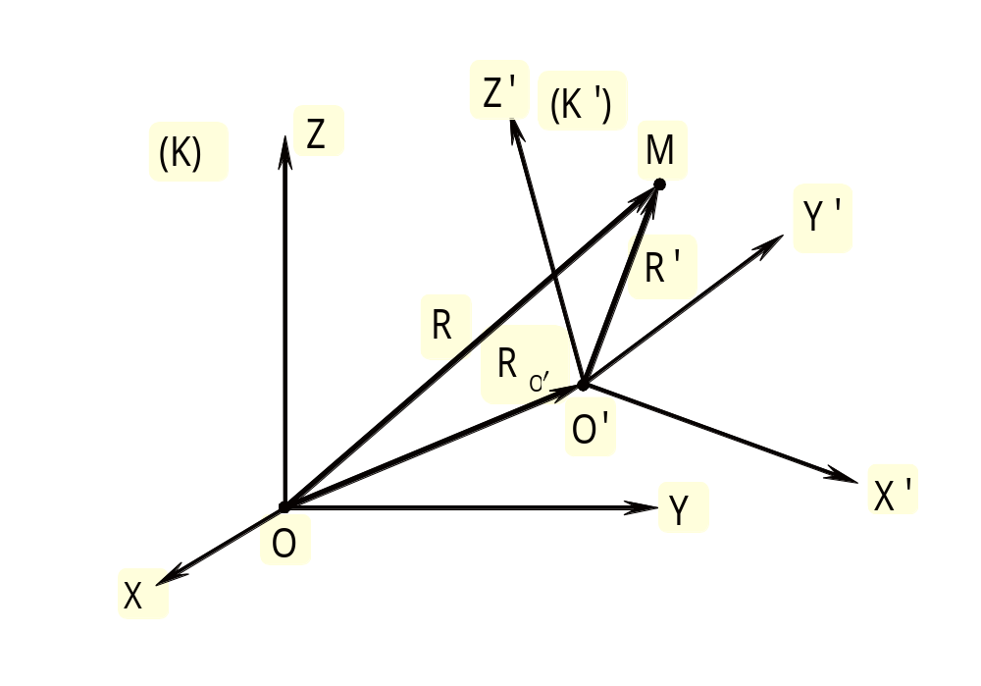
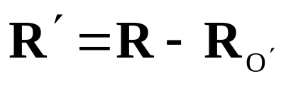
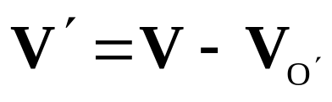
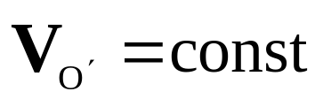
Инерциальные системы отсчёта
Положение материальной точки M
в двух системах отсчёта

Slide 6
Первый закон Ньютона
(закон инерции)
Всякое тело сохраняет состояние покоя или равномерного прямолинейного движения, пока воздействие со стороны других тел не заставит его изменить это состояние.
Инертность — это «врождённое» по Ньютону свойство тел сопротивляться изменению их текущего состояния, то есть сопротивляться действию внешних сил. Физическая величина, выражающая меру инертности тела в своём поступательном движении называется инертной массой тела.

Slide 7
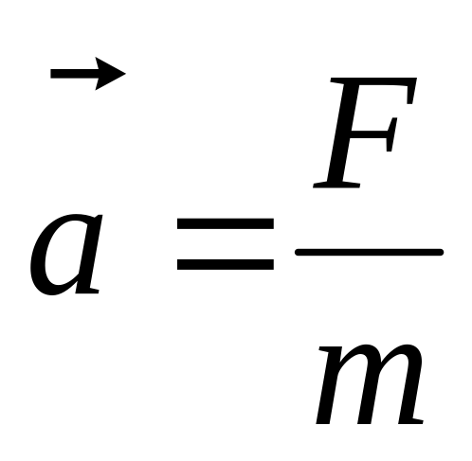
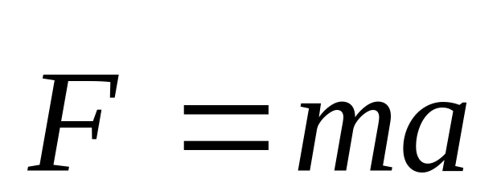
Второй закон Ньютона
В инерциальной системе отсчета ускорение, которое получает материальная точка, прямо пропорционально равнодействующей всех приложенных к ней сил и обратно пропорционально её массе.
Единица силы- ньютон (Н)

Slide 8
Определение силы
Ньютон: Приложенная сила есть действие, производимое над телом, чтобы изменить его состояние покоя или равномерного прямолинейного движения.
Сила характеризует меру взаимодействия тел.

Slide 9
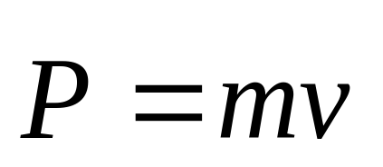
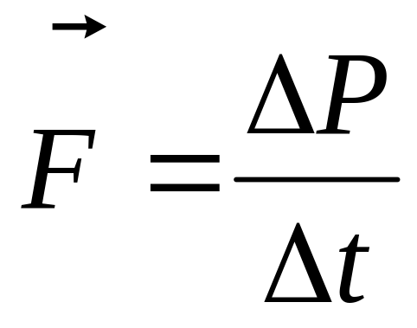
Импульс
В инерциальной системе отсчета скорость изменения импульса материальной точки равна равнодействующей всех приложенных к ней сил

Slide 10

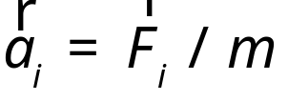
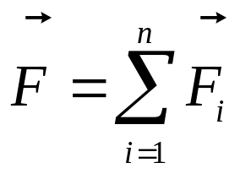
В инерциальной системе отсчета скорость изменения импульса материальной точки равна равнодействующей всех приложенных к ней сил, а скорость изменения импульса тела – равнодействующей всех внешних сил, приложенных ко всем точкам тела.
Принцип независимости действия сил
(принцип суперпозиции)
Если на материальную точку действует несколько сил
, то каждая сила сообщает точке такое же ускорение
, что и при отсутствии других сил. Точка движется так, как если бы на неё действовала одна сила, равная равнодействующей .

Slide 11
Формулировка Ньютона
Изменение количества движения пропорционально приложенной движущей силе и происходит по направлению той прямой, по которой эта сила действует.

Slide 12

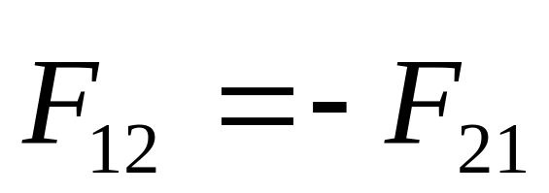
Третий закон Ньютона
сила действия равна по модулю и противоположна по направлению силе противодействия.
Материальные точки попарно действуют друг на друга с силами,
имеющими одинаковую природу,
направленными вдоль прямой, соединяющей эти точки,
равными по модулю и противоположными по направлению

Slide 13
.
В системе тел, рассматриваемой как целое, силы, действующие между телами, называются внутренними силами. Равнодействующая всех внутренних сил в инерциальной системе отсчёта равна нулю.
Силы, действующие на данную систему тел со стороны объектов, не включённых в эту систему, называются внешними силами. Если ни на одно из тел, составляющих систему тел, не действуют внешние силы, то такая система тел называется замкнутой, или изолированной

Slide 14
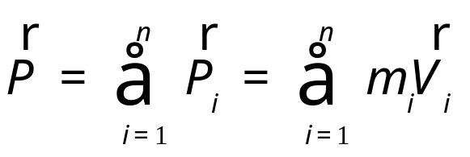
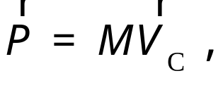
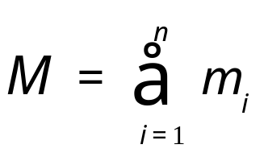
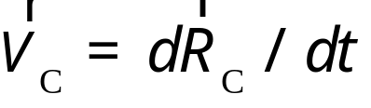
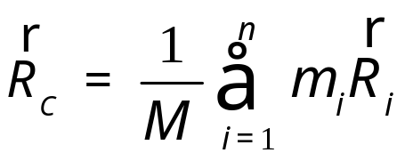
Центр масс
Импульс системы материальных точек
характеризует систему как целое. Поэтому
где масса системы
– скорость центра масс системы, который определяется радиус-вектором

Slide 15
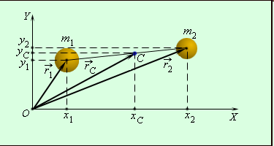
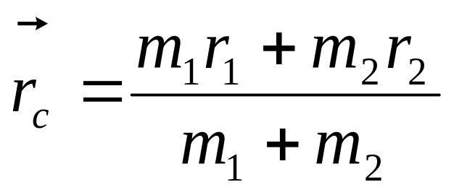
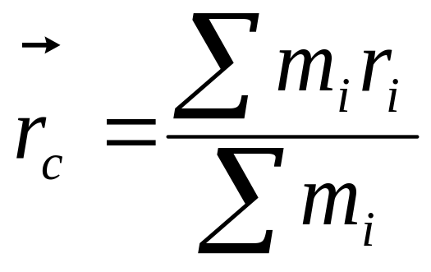
Центр масс системы

Slide 16
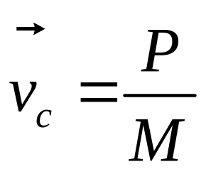
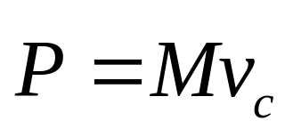
.
импульс системы равен произведению массы системы на скорость ее центра масс.

Slide 17
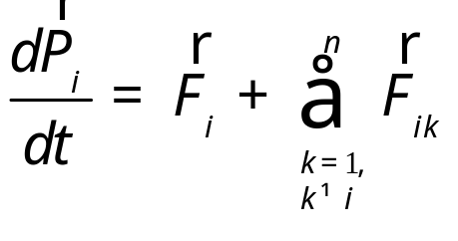


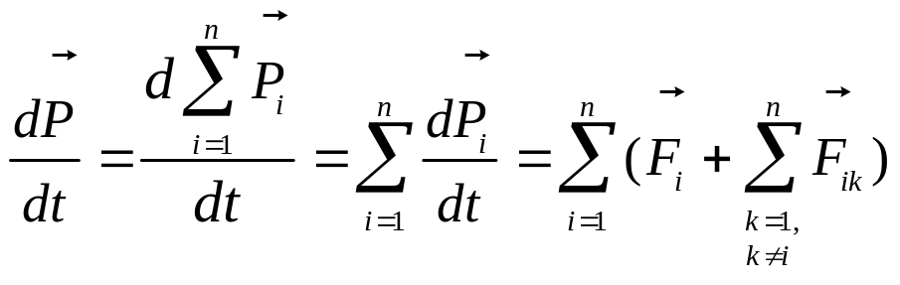
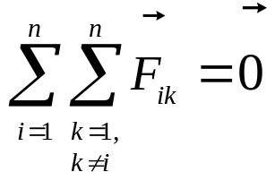
Закон сохранения импульса
Уравнение движения для i-ой материальной точки
где – равнодействующая всех внешних сил, действующих на i-ую точку,
– сила, действующая на i-ую точку со стороны k-ой точки.
Уравнение движения для системы материальных точек
По третьему закону Ньютона

Slide 18
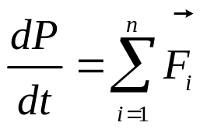
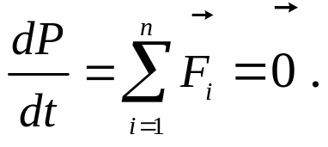
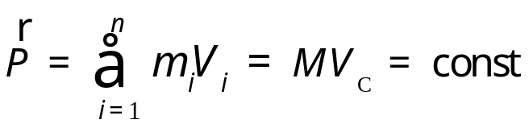
Поэтому
Второй закон Ньютона для системы материальных точек:
Изменение суммарного импульса системы материальных точек равно равнодействующей всех внешних сил, действующих на все точки системы.
Если система материальных точек является замкнутой, т.е. результат действия внешних сил на неё равен нулю, то
Следовательно имеем закон сохранения импульса
Центр масс замкнутой системы или системы, действие внешних сил на которую нейтрализуется, движется прямолинейно и равномерно, либо покоится.

Slide 19
.
Итак, для замкнутой системы суммарный импульс взаимодействующих тел сохраняется, т.е. не изменяется с течением времени. Это закон сохранения импульса – фундаментальный закон природы, он является следствием определенного свойства симметрии пространства – его однородности.

Slide 20
.
Однородность пространства заключается в том, что при параллельном переносе в пространстве замкнутой системы тел как целого ее физические свойства и законы движения не изменяются, иными словами, не зависят от выбора положения начала координат инерциальной системы отсчета.

Slide 21
Силы в физике
Все многообразие встречающихся в природе взаимодействий сводится всего лишь к четырем типам. Это:
гравитационное,
электромагнитное,
ядерное (или сильное),
слабое взаимодействие.
В механике Ньютона можно рассматривать только гравитационное и электромагнитное взаимодействия.

Slide 22
Силы в механике
Сила в механике, величина, являющаяся мерой механического действия на данное материальное тело других тел. Механическое взаимодействие может осуществляться как между непосредственно контактирующими телами, так и между удалёнными телами.
Взаимодействие между удалёнными телами осуществляется посредством гравитационных и электромагнитных полей.

Slide 23
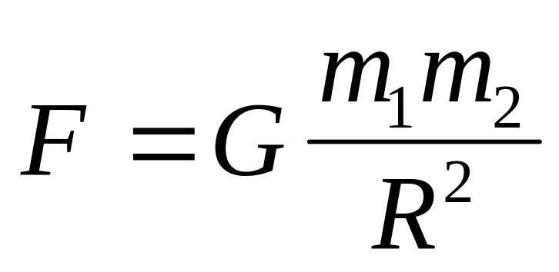
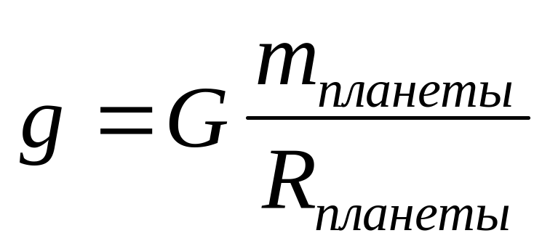

Силы в механике
Закон всемирного
тяготения.
Ускорение свободного
падения на планете.
Изменение ускорения
с высотой

Slide 24
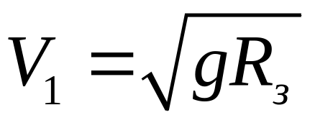
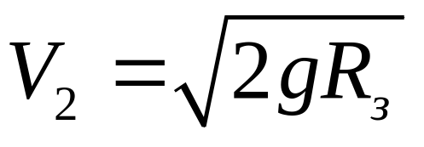
Космические скорости
Первая космическая
(тело стало спутником
Земли)
Вторая космическая
(тело выходит за пределы
действия сил земного тяготения)

Slide 25
Вес тела
Сила, с которой тело, притягиваясь к Земле, действует на опору или натягивает нить подвеса.
Невесомость- это состояние тела, при котором оно движется только под действием силы тяжести.

Slide 26
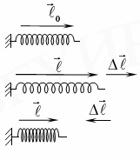
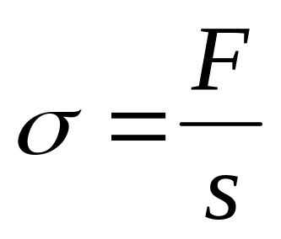
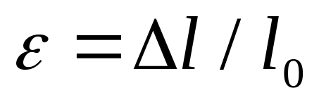
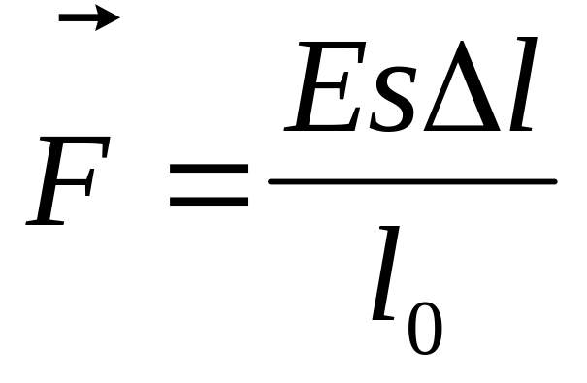
Силы в механике
Закон Гука.
Fупр=–kΔl, - сила упругости деформированной пружины.
механическое напряжение
относительное продольное удлинение (сжатие)

Slide 27
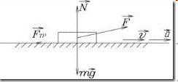
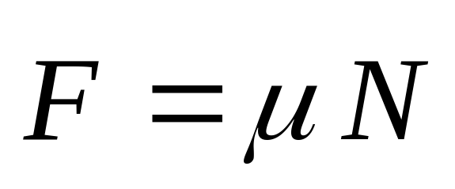
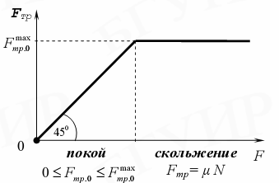
Силы в механике
Сила трения.

